Slide 1

THE SUMMARY PLAN
2021
第五批优秀教师培育室中期成果展示
The Concepts National Income And National Product Have Roughly The Same Value And Can Be Used Interchangeably If Our Interest Is In And Can Be Used Interchangeably If Our Interest Is In Their

Slide 2
INTRODUCTION
感恩
陪伴
成长
反思

Slide 3
回 顾
2020年5月，我怀着试一试的心情，给我们赵老师邮箱里发送了一份邮件，是一份第五批新北区优秀教师培育室的申报表，当时我已经34岁了，我以为赵老师看不上我这么年纪大的，所以也没放在心上。可没几天，赵老师给我打了一个电话，简单问了几个问题就挂断了电话，我以为我没戏了，谁知道竟然通知我去开会了。奇迹就是这么简简单单的发生了，我成了工作室成员之一，我感到非常荣幸。

Slide 4
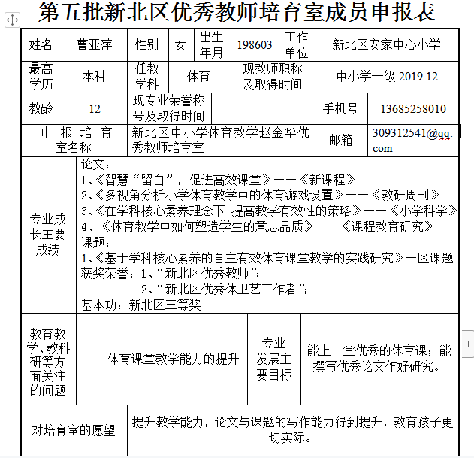

Slide 5
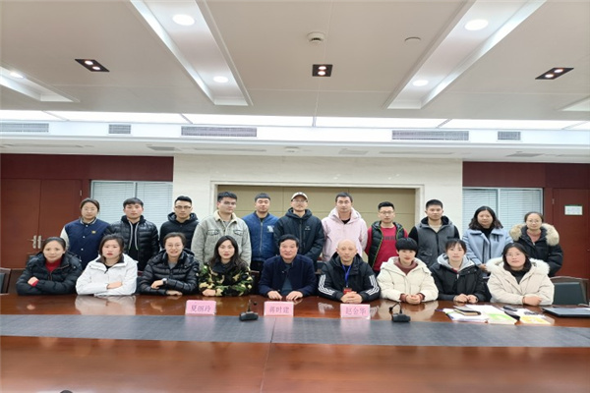

Slide 6
1
积极学习
理论积淀，提升素养。通过各种途径找相关的资料进行阅读与记忆。
1
2
观看优秀教学视频。。了解总结优秀课堂的方法特点，把理论与实践进行实践。
3
阅读优秀文章，从中获得启发与提升。

Slide 7
2
努力实践
积极开展课堂教学的有效性研究，勇于承担对外公开课。
1
2
积极参加工作室相关活动和培训。
积极参加听课评课等活动。
3

Slide 8
3
不断反思
探索
研究
组织者
引路人
当好教学的组织者，充分相信他们。
观察者
通过导入的设计、学习氛围的创设、知识的兴趣教给学生探索和发现的方法。
探究者
学生有完全的学习能力，观察他们的学习活动。
探究学生的学习方式

Slide 9
成长
成果展示
在这一年半中，也获得一些成果，也有一些遗憾。

Slide 10
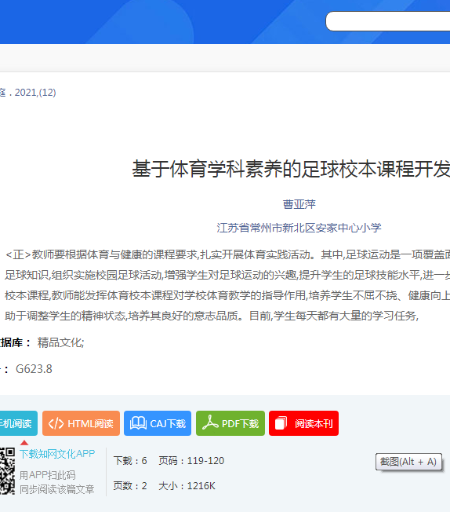

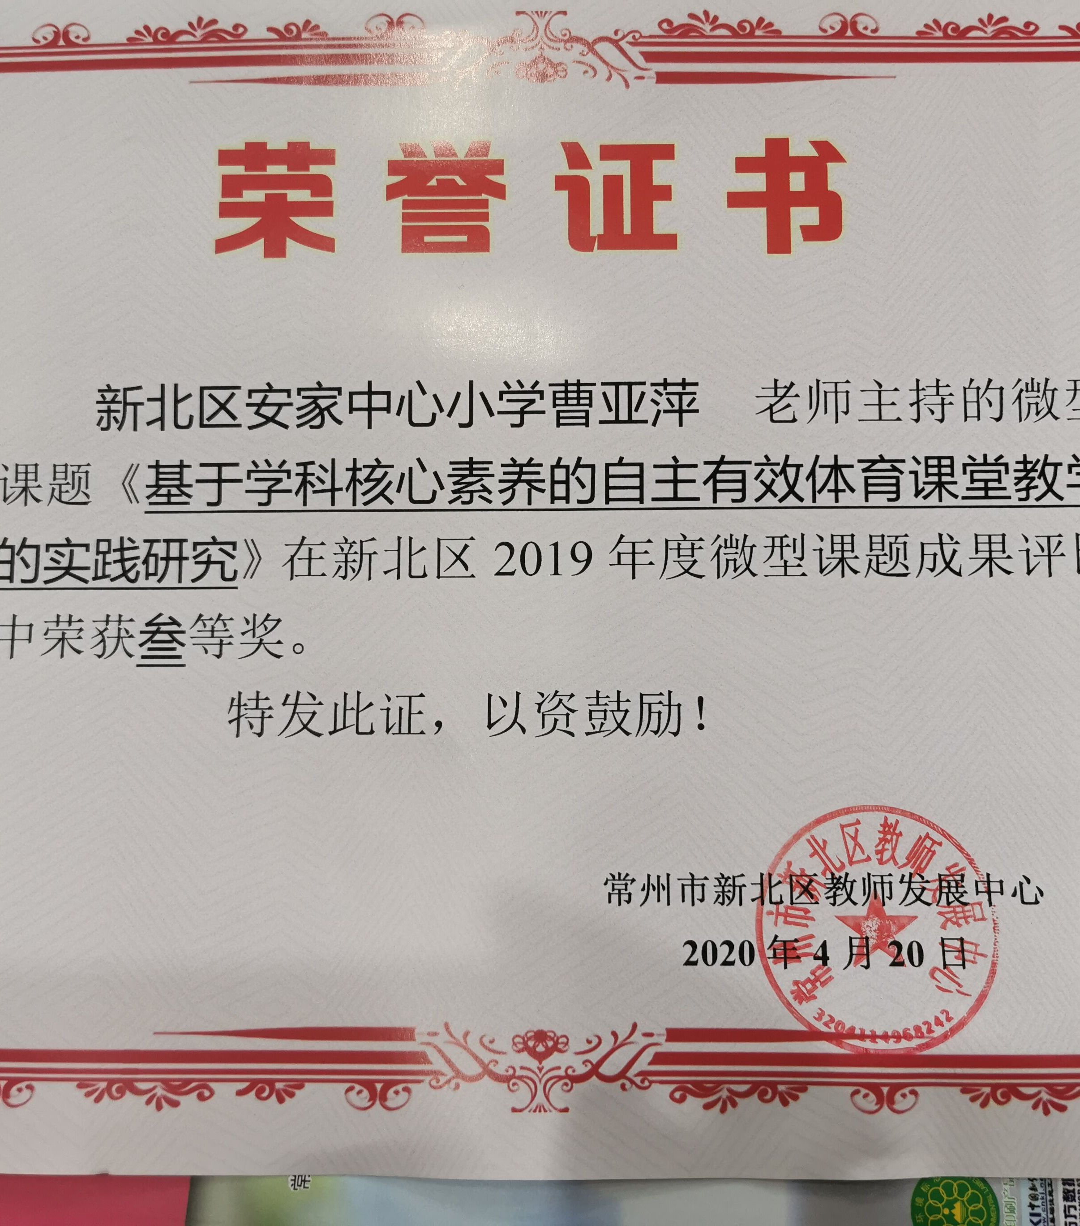
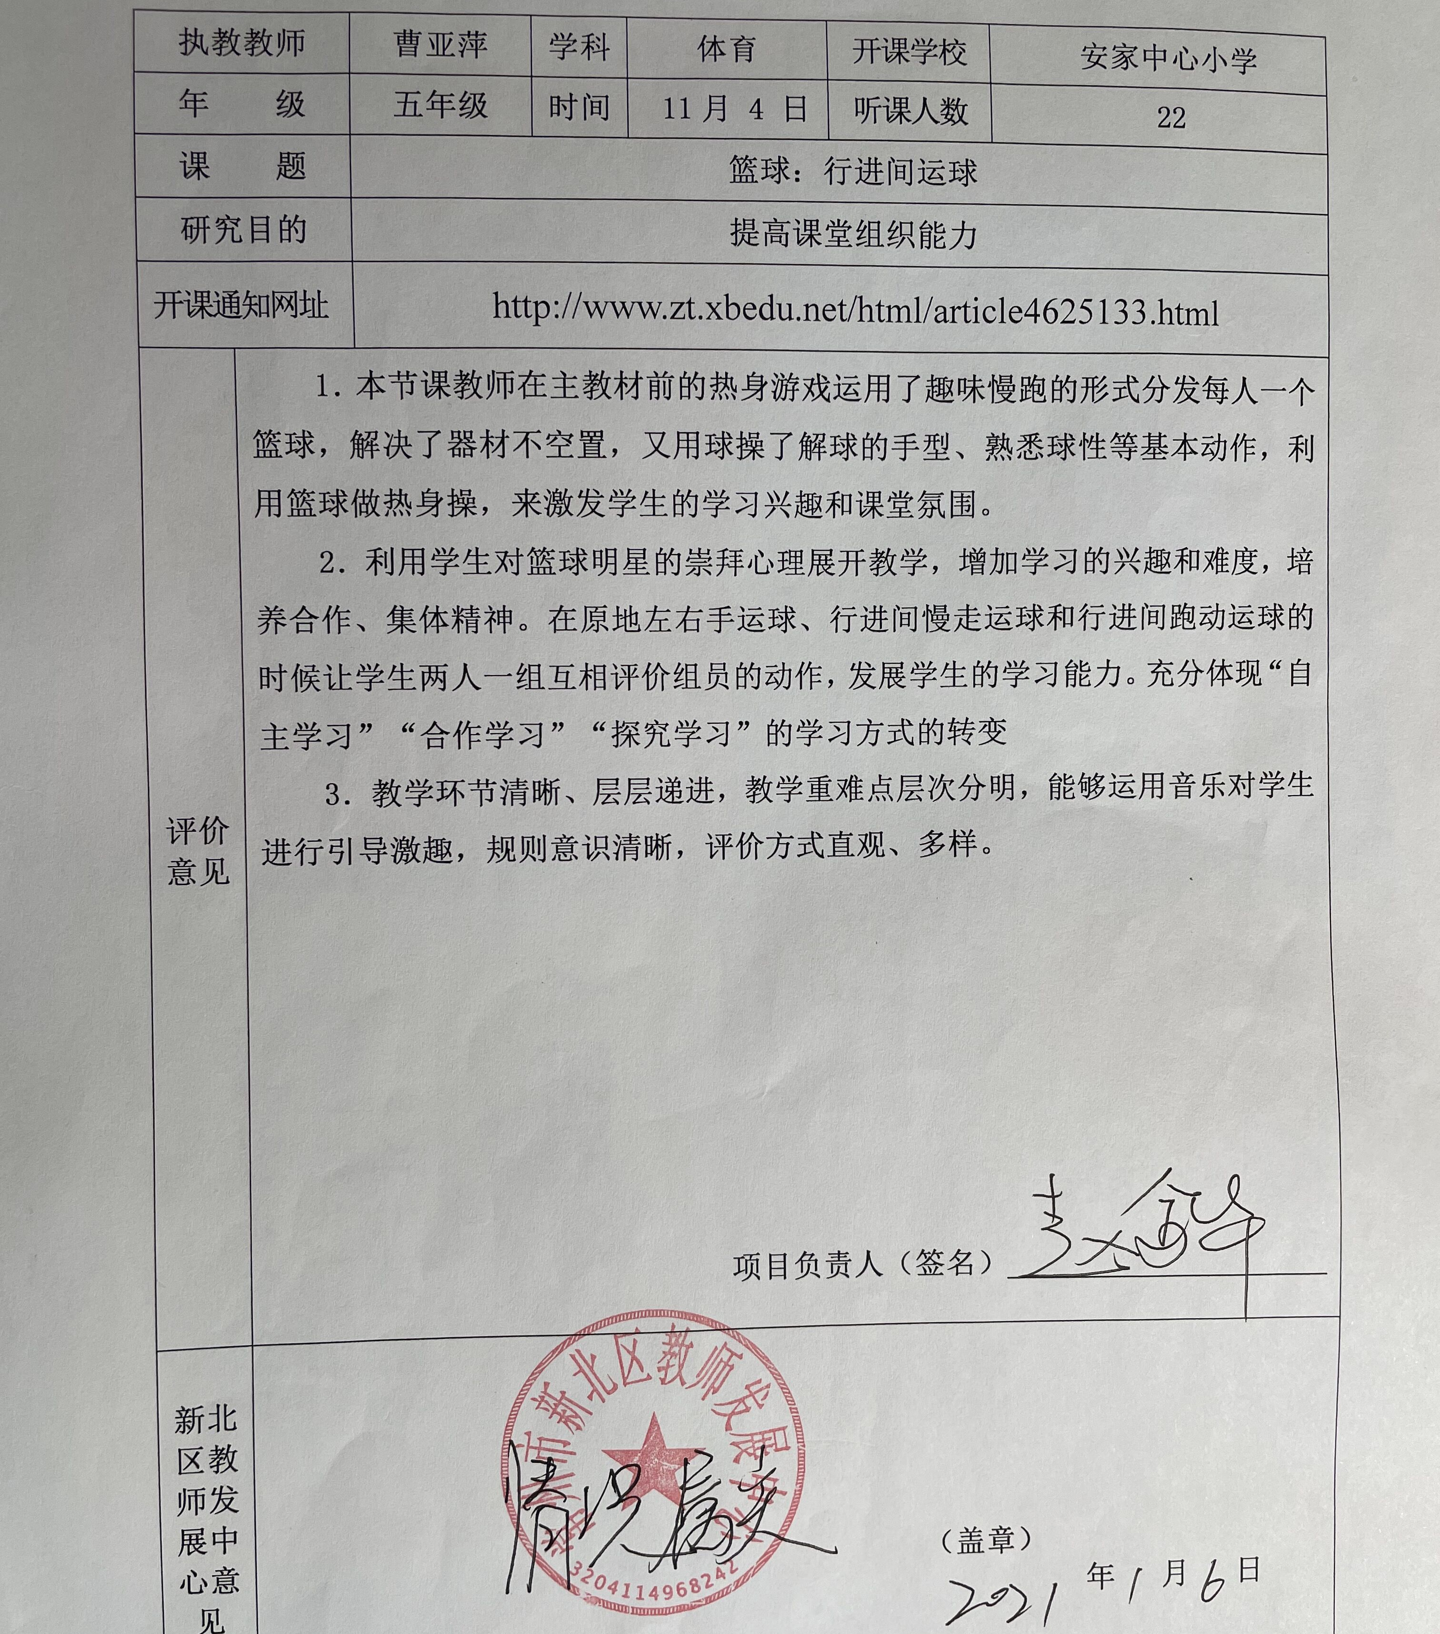
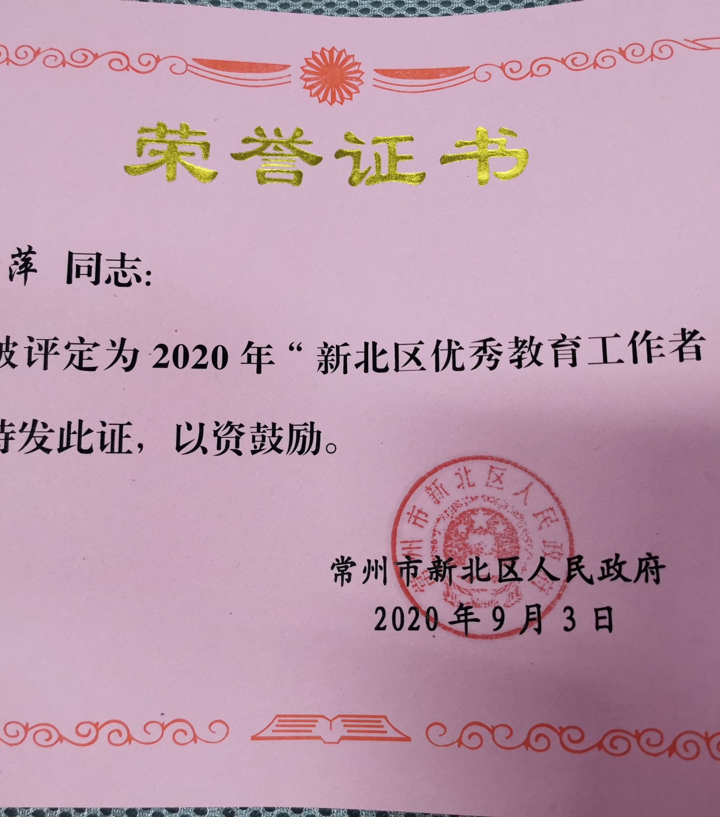

Slide 11
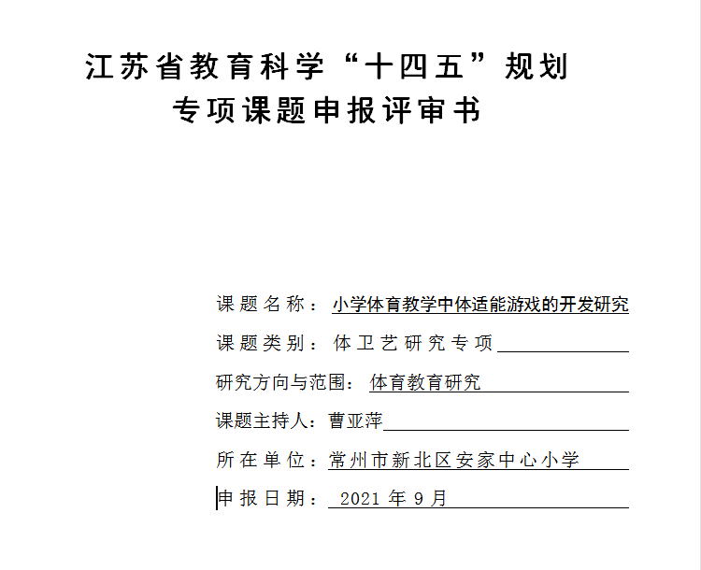

Slide 12
目标
1、更新教育理念，提高教学素养。
2、注重课堂实践，提升教学能力。
3、增强自身素质和增强业务能力。

Slide 13
感恩
感谢的事情很多，首先感谢赵老师每次细心指导，不管是公开课还是课题或者是基本功比赛，都给了我许多的建议。其次感谢我的伙伴，给我的帮助也很多，认识你们真好！

Slide 14
结语 / SUMMARY
一年半就这么悄然过去了，回首过去，工作室给了我一个很好的学习、交流的平台，使我能够与同行、能手、与精英骨干、与专家共同探讨和学习，一起解决教育教学中遇到的问题，从而提高我的专业素质和业务水平。自从加入了赵老师名师工作室，我在各方面都有很大的进步。赵老师耐心的指导我们在学习活动中完成的每一份“作业”，提出他的建议。
剩下的一年半，我也会坚持初心，砥砺前行。

Slide 15
THANK YOU
谢谢观看
2021
The Concepts National Income And National Product Have Roughly The Same Value And Can Be Used Interchangeably If Our Interest Is In And Can Be Used Interchangeably If Our Interest Is In Their

